Slide 1

Thứ ngày tháng năm 2023
BÀI 10:
ÔN TẬP CUỐI HỌC KÌ 1
(Tiết 3)

Slide 2
Khởi động
HS cả lớp hát bài hát ….

Slide 3

A. Đánh giá kĩ năng đọc thành tiếng, học thuộc lòng
Trò chơi “Hộp quà bí mật”
Luật chơi: Mỗi học sinh sẽ chọn 1 hộp quà và thực hiện theo yêu cầu của hộp quà đó.

Slide 4

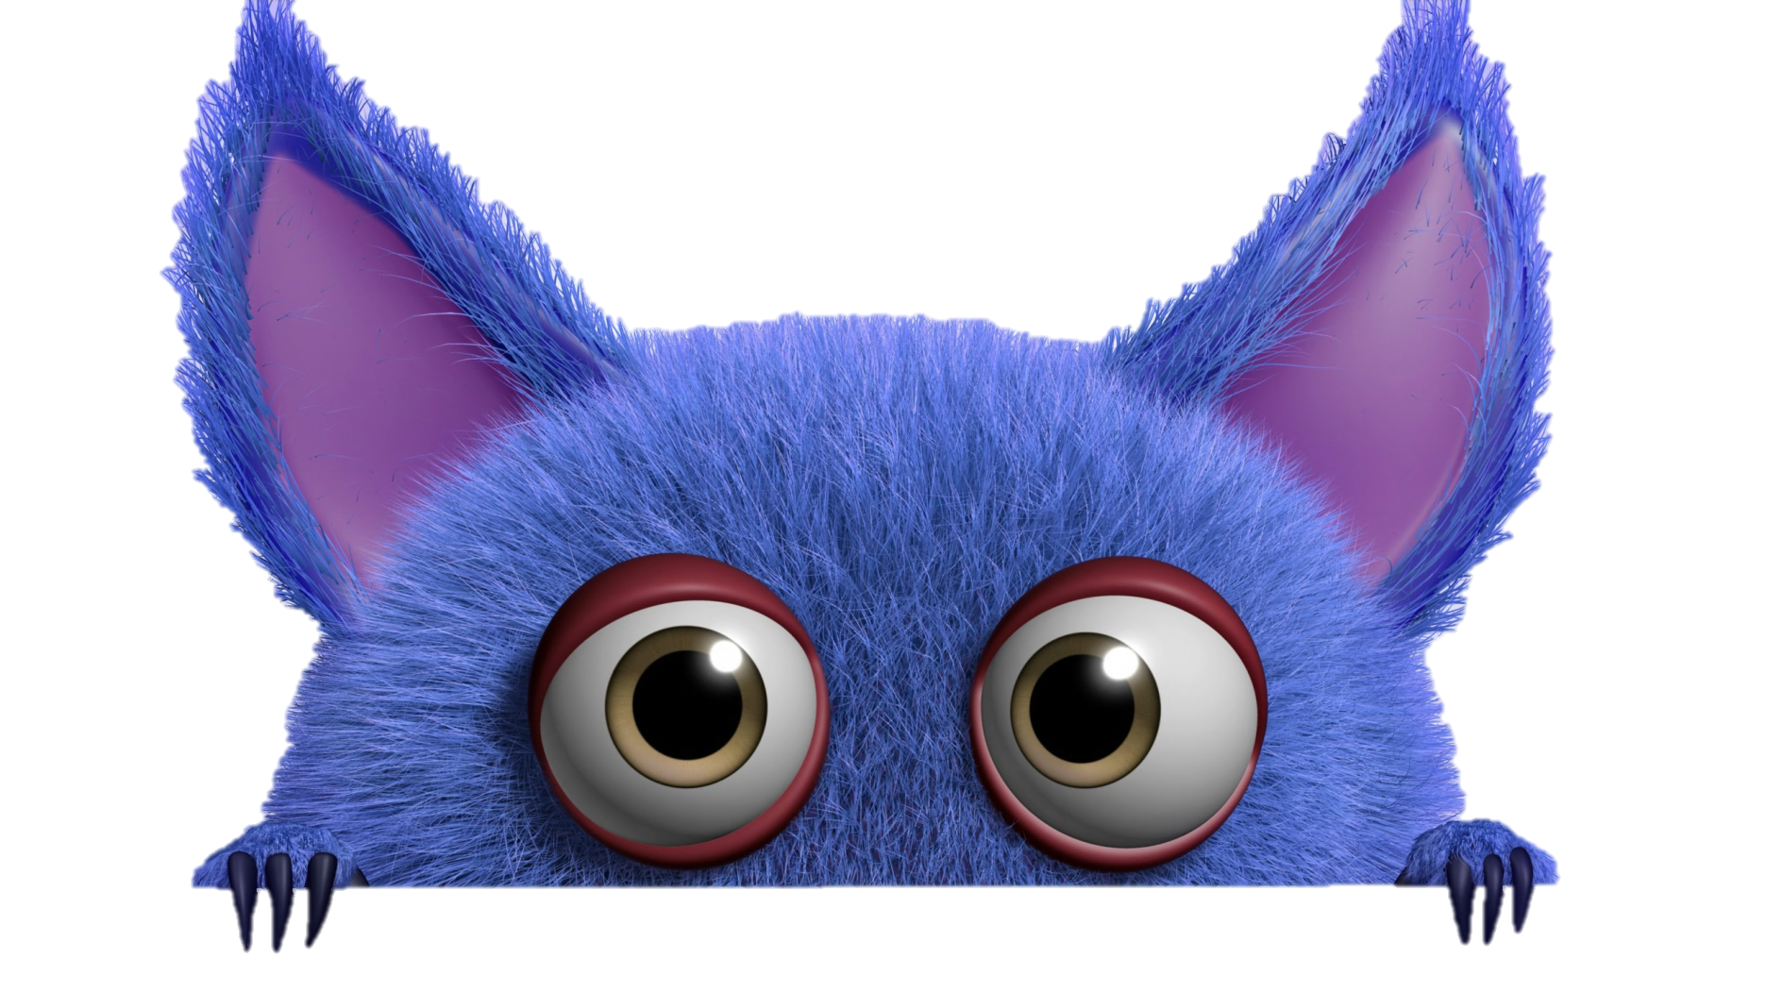
TRÒ CHƠI HỘP QUÀ BÍ MẬT
Gift box secret game

Slide 5






















Slide 6

B. Luyện từ và câu.
1. Xác định chủ ngữ của các câu dưới đây:
a. Người phụ nữ ấy là bà Nguyễn Thị Duệ.
b. Thuận quét luôn nửa sân bên kia. Cả mảnh sân sạch bong.

Slide 7
B. Luyện từ và câu.
1. Xác định chủ ngữ của các câu dưới đây:
Chủ ngữ là gì?
Chủ ngữ là một trong hai thành phần chính của câu, chủ ngữ cho biết:
Sự vật được giới thiệu, nhận xét trong câu là ai.
Sự vật được nêu hoạt động trong câu là ai.
Sự vật được miêu tả đặc điểm, trạng thái trong câu là ai.
Chủ ngữ trả lời cho câu hỏi Ai? (Con gì?, Cái gì?).

Slide 8
B. Luyện từ và câu.
1. Xác định chủ ngữ của các câu dưới đây:
a. Người phụ nữ ấy / là bà Nguyễn Thị Duệ.
b. Thuận / quét luôn nửa sân bên kia.
Cả mảnh sân / sạch bong.

Slide 9
B. Luyện từ và câu.
2. Viết một đoạn văn ngắn (4 - 5 câu) tả một bông hoa (hoặc một cây rau). Gạch dưới chủ ngữ ở mỗi câu trong đoạn văn đó.
Hướng dẫn, viết đoạn văn vào vở và xác định thành phần chủ ngữ trong các câu.
Trong số các loài hoa thì em thích nhất là hoa sen. Nụ sen như những mũi tên đồng nhọn hướng lên trời cao. Rồi sen nở. Sen nở hồng cả mặt ao. Những nụ sen to như hai bàn tay em chụm lại rung rung trong gió. Đẹp nhất khi nở thì cánh xòe ra rất to y như một cái bát ô tô.

Slide 10


Slide 11








Yêu cầu học sinh đọc đoạn văn, bài thơ,… và trả lời câu hỏi liên quan.
Đáp án:
GO HOME

Slide 12
Yêu cầu học sinh đọc đoạn văn, bài thơ,… và trả lời câu hỏi liên quan.
Đáp án:
GO HOME

Slide 13
Yêu cầu học sinh đọc đoạn văn, bài thơ,… và trả lời câu hỏi liên quan.
Đáp án:
GO HOME

Slide 14
Yêu cầu học sinh đọc đoạn văn, bài thơ,… và trả lời câu hỏi liên quan.
Đáp án:
GO HOME

Slide 15
Yêu cầu học sinh đọc đoạn văn, bài thơ,… và trả lời câu hỏi liên quan.
Đáp án:
GO HOME

Slide 16
Yêu cầu học sinh đọc đoạn văn, bài thơ,… và trả lời câu hỏi liên quan.
Đáp án:
GO HOME

Slide 17
Yêu cầu học sinh đọc đoạn văn, bài thơ,… và trả lời câu hỏi liên quan.
Đáp án:
GO HOME

Slide 18
Yêu cầu học sinh đọc đoạn văn, bài thơ,… và trả lời câu hỏi liên quan.
Đáp án:
GO HOME

Slide 19
Yêu cầu học sinh đọc đoạn văn, bài thơ,… và trả lời câu hỏi liên quan.
Đáp án:
GO HOME

Slide 20
Yêu cầu học sinh đọc đoạn văn, bài thơ,… và trả lời câu hỏi liên quan.
Đáp án:
GO HOME

